Slide 1
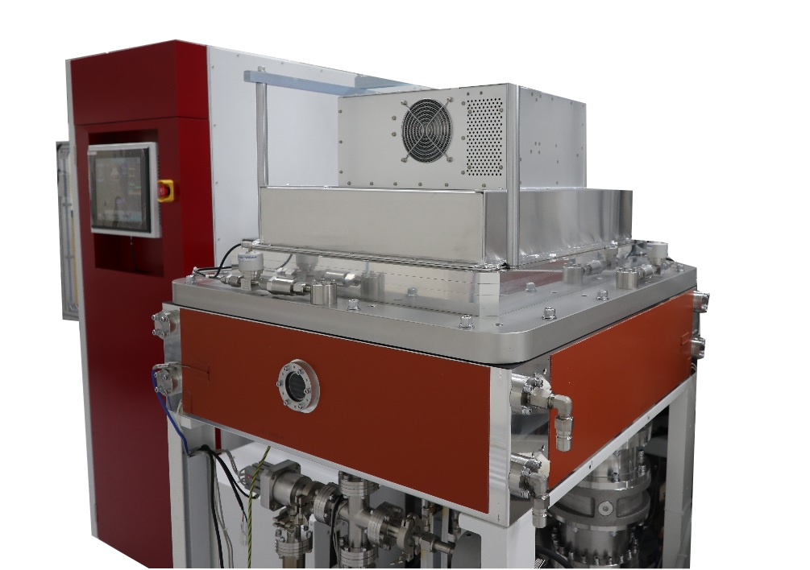
HDP-CVD（High-density Plasma CVD）
【用途】
・半導体
・ディスプレイ
・太陽電池
・センサー
・電子部品
Item | Contents
Plasma Source | ICP（13.56MHz）
Stage | RF Bias（13.56MHz）、Heater
Gas | SiH4、O2、N2、NH3、CH4、Ar、NF3
Wafer size | ～φ300mm
Film deposition rate | ～300nm/min

